Slide 1
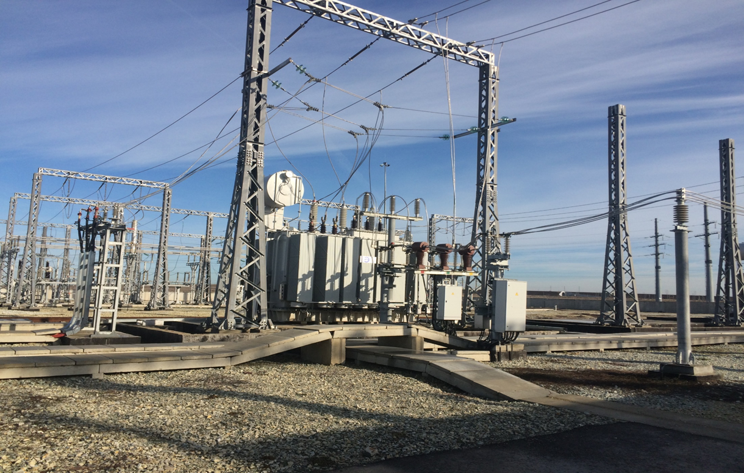

С
Т
Д
М
-
Э
СИСТЕМА ТЕХНИЧЕСКОГО ДИАГНОСТИРОВАНИЯ И МОНИТОРИНГА ЭЛЕКТРОУСТАНОВОК

Slide 2
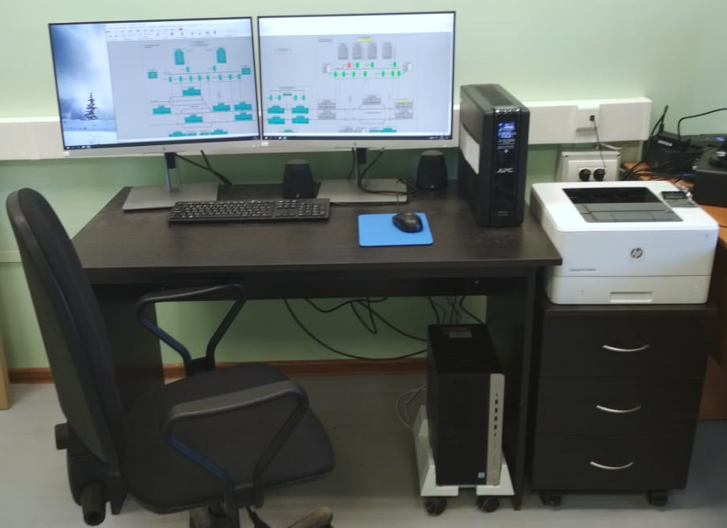
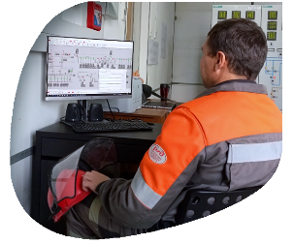

СТДМ-Э
2/18
СТДМ-Э
ПЕРСПЕКТИВНОЕ РАЗВИТИЕ
многоуровневый диагностический комплекс
электрооборудования тяговых подстанций железных дорог
Система разработана в соответствии с концепцией модернизации объектов электроснабжения железных дорог ОАО "РЖД", реализации комплексного научно-технического проекта "Цифровая железная дорога".
АРМ
АРМ
центрального
ДЭЛ
диспетчерского
уровня
Уровень
КДК СТДМ
-
Э
центрального
диспетчерского
СПД
СПД
контроля
Уровень
диспетчерского
контроля
АРМ
АРМ
АРМ
(
ДИСПЕТЧЕРА
ДИСПЕТЧЕРА
ДИСПЕТЧЕРА
городского
,
районного
)
КДК СТДМ
-
Э
КДК СТДМ
-
Э
КДК СТДМ
-
Э
СПД
Уровень линейных
объектов
:
трансформаторная
подстанция
,
ЛПД СТДМ
-
Э
ЛПД СТДМ
-
Э
ЛПД СТДМ
-
трансформаторный
Э
пункт
АРМ ЛПД
АРМ ЛПД
АРМ ЛПД
Объекты
Объекты
Объекты
диагностирования
диагностирования
диагностирования

Slide 3
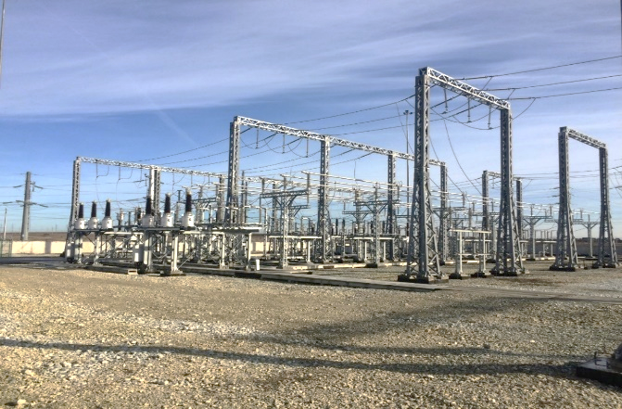
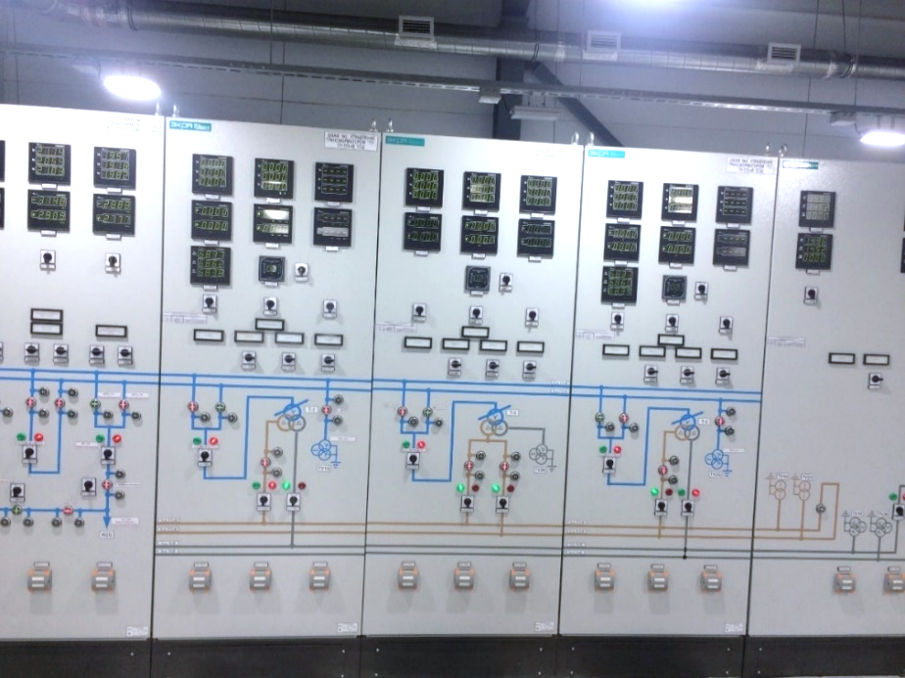
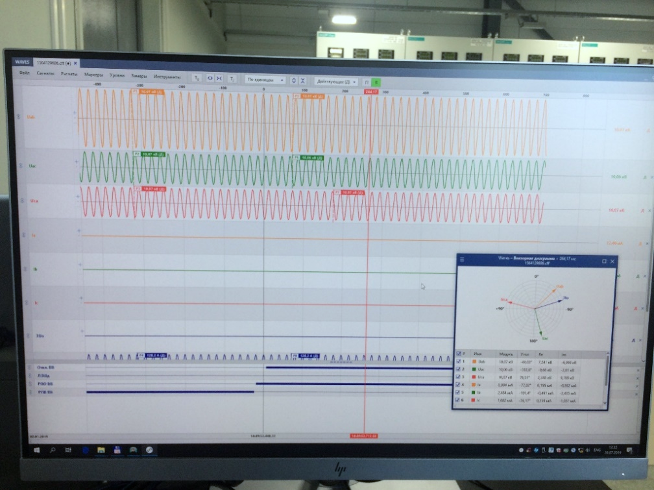
3/18
СТДМ-Э
ПЕРСПЕКТИВНОЕ РАЗВИТИЕ
Объекты диагностирования:
силовые трансформаторы;
вводы на напряжение 110 и 220 кВ;
масляные, элегазовые и вакуумные выключатели;
разъединители с двигательным приводом;
короткозамыкатели; отделители;
быстродействующие выключатели постоянного тока;
полупроводниковые преобразователи;
трансформаторы напряжения и трансформаторы тока;
дизель-генераторные агрегаты;
зарядно-выпрямительные устройства;
реклоузеры;
оперативные цепи постоянного и переменного тока;
разрядники и ограничители перенапряжений.

Slide 4
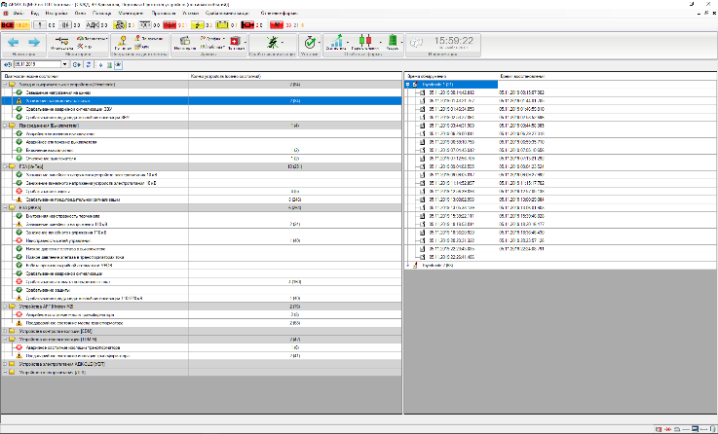
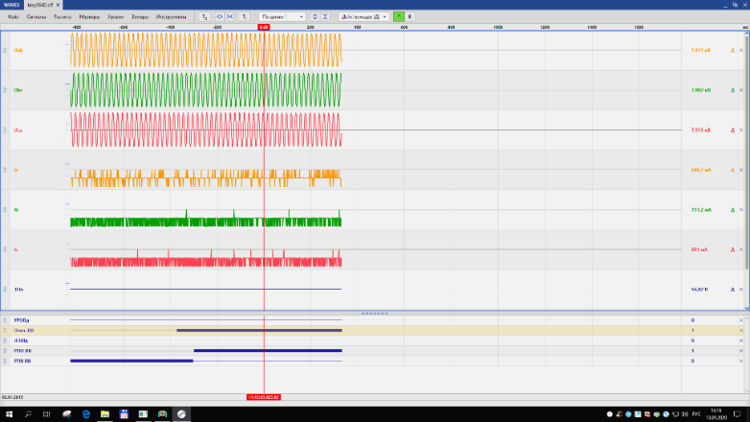
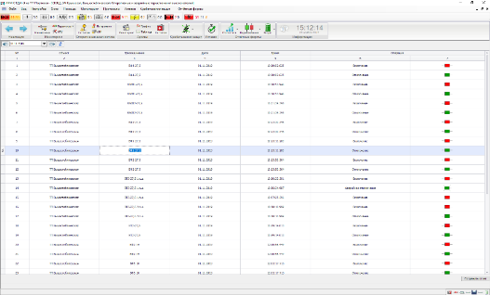
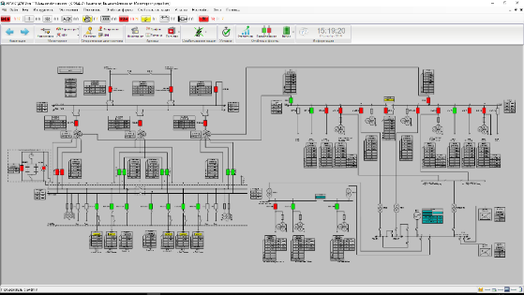
4/18
СТДМ-Э
ПЕРСПЕКТИВНОЕ РАЗВИТИЕ
Основные функции
сбор, хранение, централизованная обработка и анализ информации, поступающей от оборудования на всех уровнях диспетчеризации;
проведение предиктивной диагностики, посредством определения предотказного состояния на основе мониторинга и анализа контролируемых параметров электроснабжения;
мониторинг функционирования устройств электроснабжения в режиме реального времени;
протоколирование и хранение информации на всех уровнях диспетчеризации;
анализ информации для планирования процесса технического обслуживания устройств электроснабжения, процесса поиска и выявления неисправностей;
протоколирование и хранение данных по остаточному ресурсу электроустановок;
ведение базы данных и расчет статистических показателей по архиву данных СТДМ-Э;
хранение нормативной и ведение справочной информации.

Slide 5
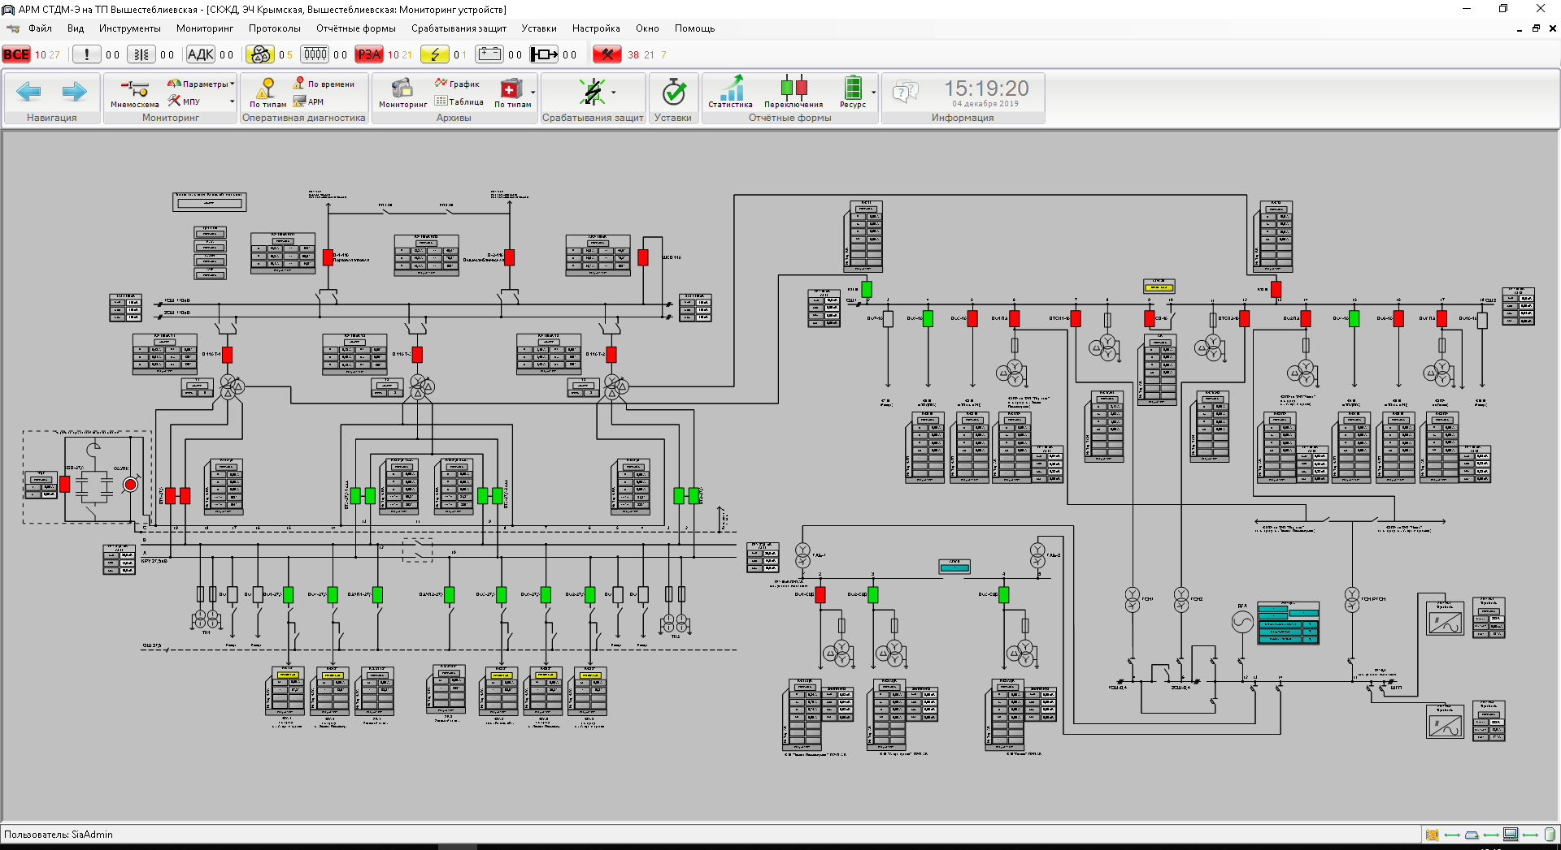
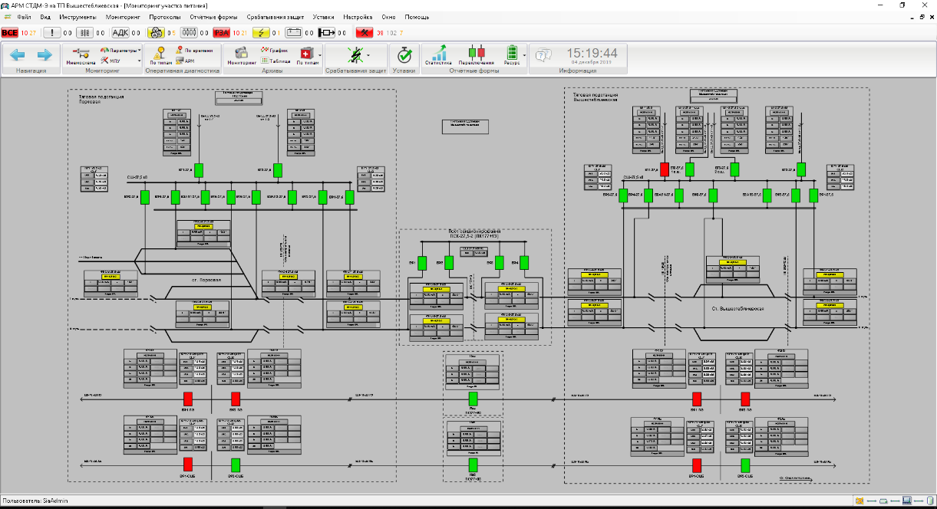
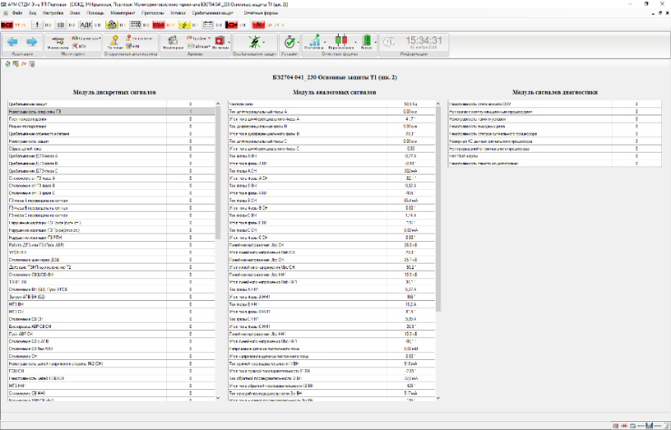
5/18
СТДМ-Э
ПЕРСПЕКТИВНОЕ РАЗВИТИЕ
Интерфейс системы
Информация о состоянии оборудования выводится на монитор АРМ в простом интуитивно понятном виде.
Для удобства восприятия,
с учетом минимизации вывода данных на монитор, акцентируются основные показатели электроснабжения.

Slide 6
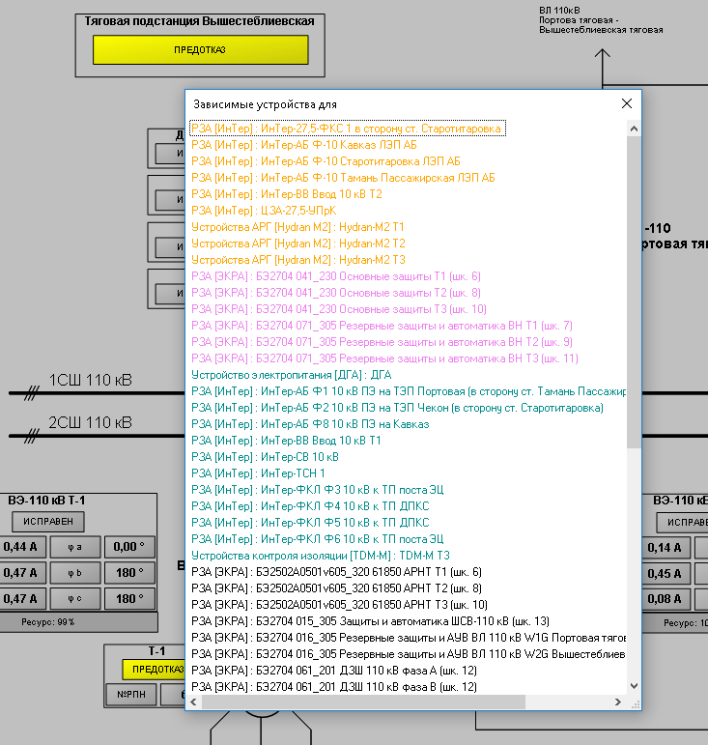
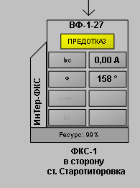
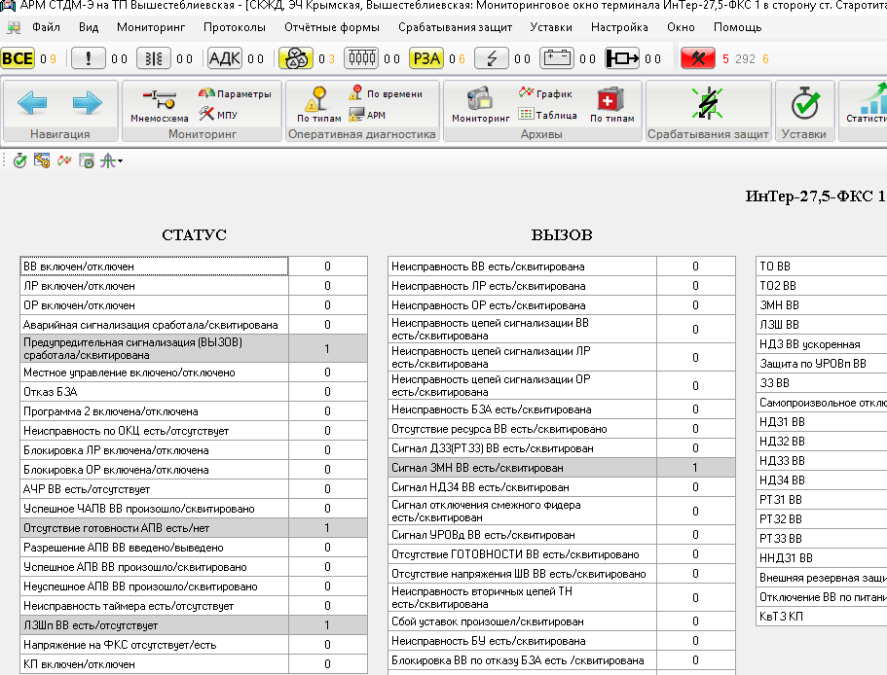
6/18
СТДМ-Э
ПЕРСПЕКТИВНОЕ РАЗВИТИЕ
Идентификация неисправности
При возникновении аварийного или предотказного состояния пользователь имеет возможность, посредством визуализации индикаторов состояния оперативно получить информацию о характере неисправности, посредством перехода в окно терминала оборудования и визуализации перечня всех сигналов аварийного или предотказного состояния.

Slide 7
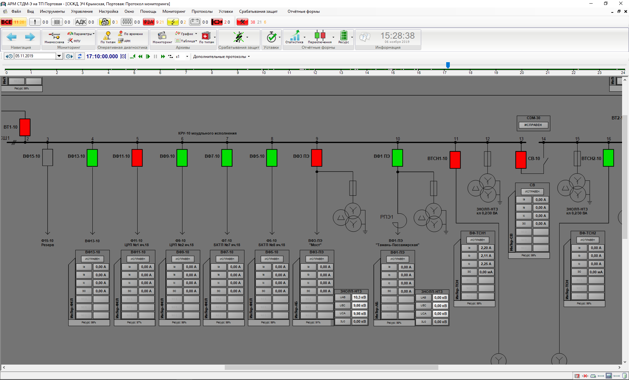
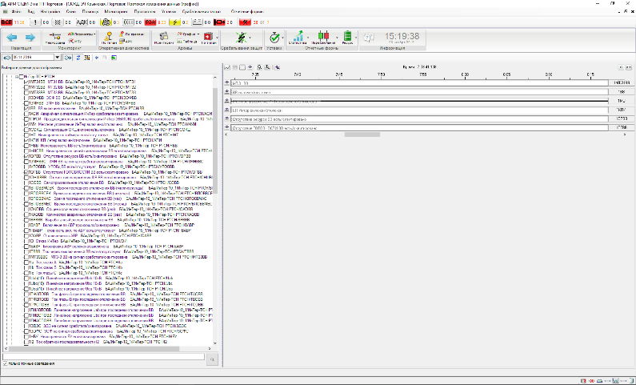
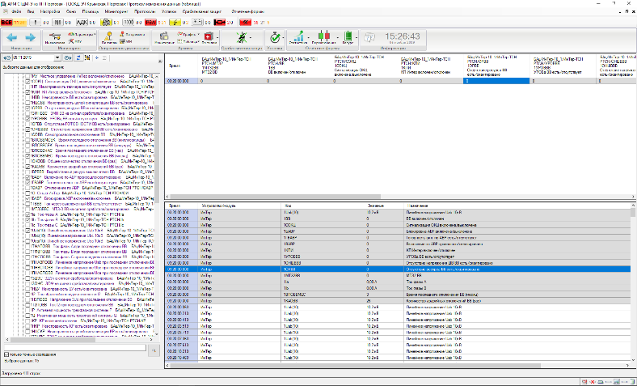
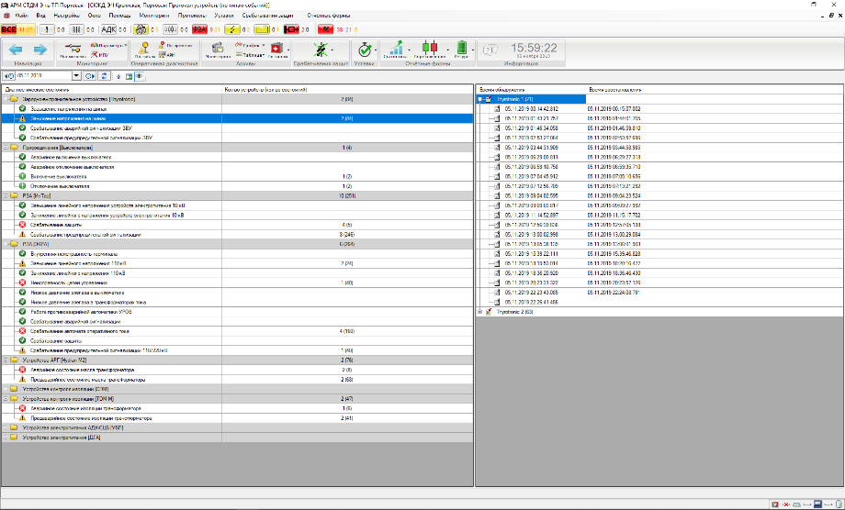
7/18
СТДМ-Э
ПЕРСПЕКТИВНОЕ РАЗВИТИЕ
Протоколирование
Протокол
мониторинга
В СТДМ-Э предусмотрена возможность формирования протоколов:
Протокол изменения данных в графическом виде
Протокол изменения данных в табличном виде
Протокол устройств
по типам событий

Slide 8
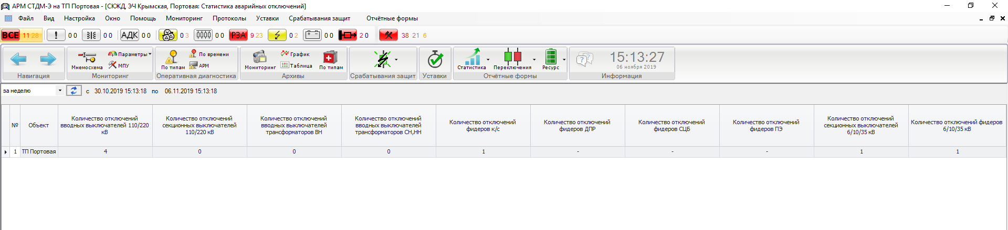
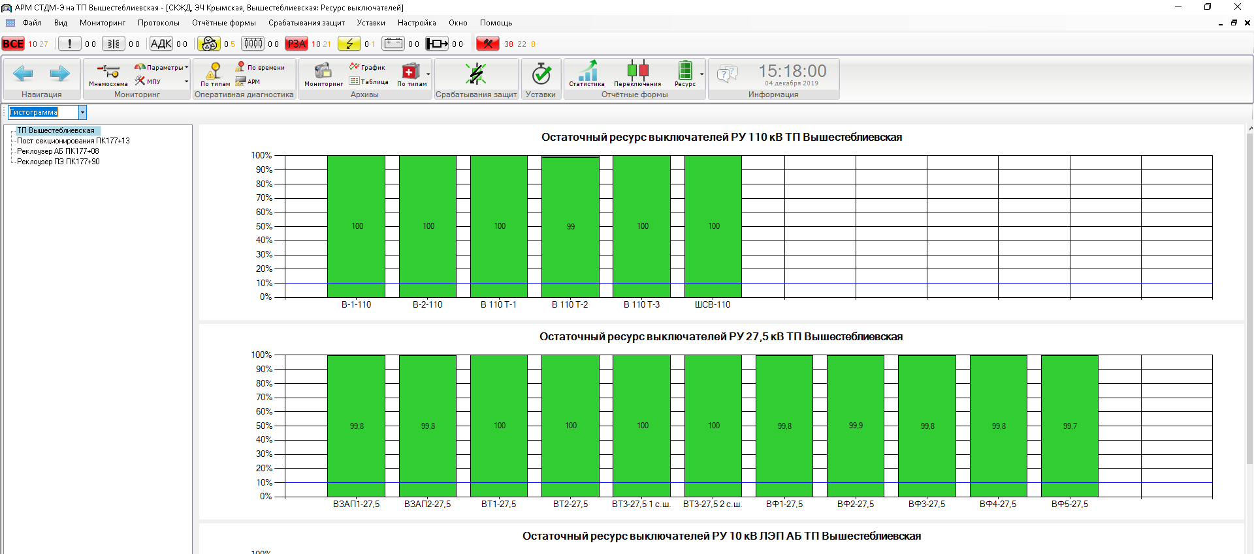
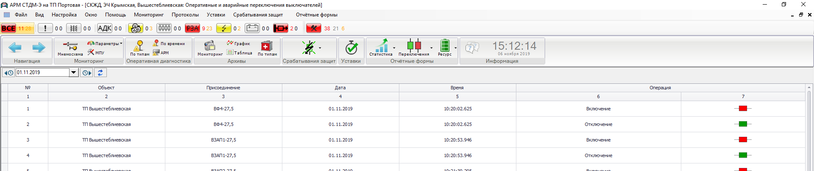
8/18
СТДМ-Э
ПЕРСПЕКТИВНОЕ РАЗВИТИЕ
Формирование отчетных форм
Отображение информации об остаточном ресурсе оборудования позволяет осуществить переход к техническому обслуживанию и планированию статей капитальных затрат не по сроку эксплуатации, а по фактическому состоянию.
Статистика аварийных отключений
Статистика аварийных и оперативных переключений

Slide 9
Экономический эффект
9/18
₽
СТДМ-Э
ПЕРСПЕКТИВНОЕ РАЗВИТИЕ
Экономический эффект
от внедрения СТДМ-Э
достигается за счет
реализации следующих целей:
Автоматизации процесса техобслуживания;
Уменьшения простоя поездов;
Эффективного планирования капитальных вложений;
Отказ от постоянного персонала;
Сокращение расходов на ГСМ;
Продление срока службы оборудования.

Slide 10
Перспективное развитие
10/18
СТДМ-Э
ПЕРСПЕКТИВНОЕ РАЗВИТИЕ
Формирование графика ППР, в зависимости от результатов диагностической информации о состоянии электротехнического оборудования тяговых подстанций;
Разработка алгоритма формирования нарядов-допусков, контроль производства оперативных отключений;
Разработка сценариев допуска оперативно-ремонтного персонала тяговых подстанций при производстве плановых и аварийно-восстановительных работ на устройствах и коммуникациях тяговых подстанций (биометрическая идентификация сотрудников при доступе на объект, ограниченный доступ в электроустановки, в зависимости от характера работы);
Оснащение СТДМ-Э устройствами мониторинга образования гололеда на участках контактной сети и воздушных линий автоблокировки;
Выдача приоритетных команд энергодиспетчеру на основе построения аналитического диагностирования неисправностей;
Автоматизированный расчет допустимых межпоездных интервалов, с отображением подвижного состава на мнемосхеме участка питания в реальном режиме времени;
Создание центра мониторинга и диагностирования устройств электроснабжения (ЦЭДП);

Slide 11
Формирование графика ППР в зависимости от результатов диагностической информации о состоянии электротехнического оборудования тяговых подстанций
11/18
СТДМ-Э
ПЕРСПЕКТИВНОЕ РАЗВИТИЕ
Организация информационного обмена с действующей системой ЕК АСУИ, в части интеграции данных в СТДМ-Э о запланированных объемах и видах работ годового ППР (в рамках оборудования одной тяговой подстанции);
Создание информационной базы СТДМ-Э о нормативных сроках технического обслуживания оборудования;
Создание базы технологических карт, для выполнения работ ППР;
Добавление индикации на мнемосхему подстанции о необходимости проведения работ в текущем месяце.
Формирование алгоритмов автоматизированной корректировки сроков выполнения ППР по единицам оборудования в соответствии со статическими данными режимов работы оборудования, остаточном ресурсе, наличием сбоев в процессе выбранного периода эксплуатации.
Интеграция данных о фактическом наличии материалов и запчастей на складе, оценки их достаточности для выполнения работ ППР, с учетом нормативных данных, предусмотренных технологическими картами.

Slide 12
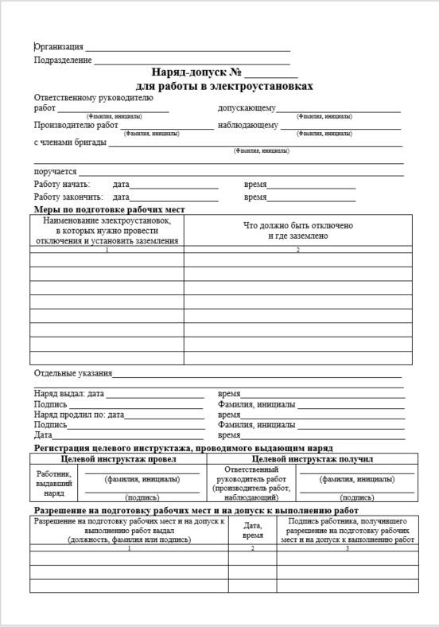
Разработка алгоритмов формирования нарядов-допусков, контроль производства оперативных отключений
12/18
СТДМ-Э
ПЕРСПЕКТИВНОЕ РАЗВИТИЕ
Разработка и внесение в базу СТДМ-Э типовых бланков переключений тяговой подстанции;
Разработка интерактивного окна заполнения наряда допуска (форма ЭУ- 44) с функцией выбора вида работ и печати, с автоматическим заполнением граф необходимых отключений и мест установки заземлений.
Разработка функции контроля правильности и достаточности выполнения мероприятий, предусмотренных в оформленном электронном наряде-допуске, посредством интерактивного подсвечивания коммутационных устройств, подлежащий отключению по наряду-допуску, отображения мониторингового окна с выведением информации по последовательности отключения и фиксации отключенных устройств, фиксацию правильности (или недостаточности) принятых мер при выполнении отключений и выдачи разрешения на допуск к производству работ. (или запрет при неправильно подготовленной схеме).

Slide 13
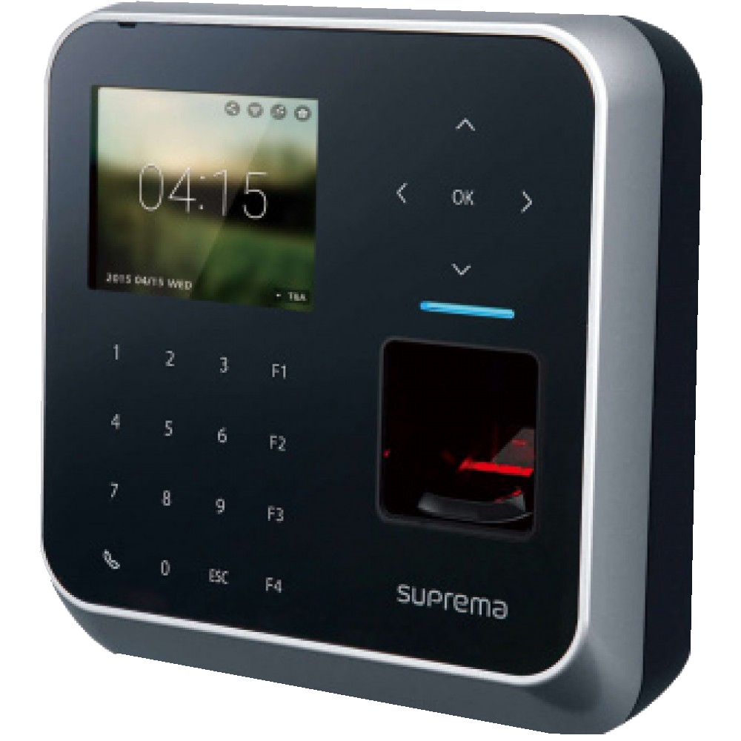
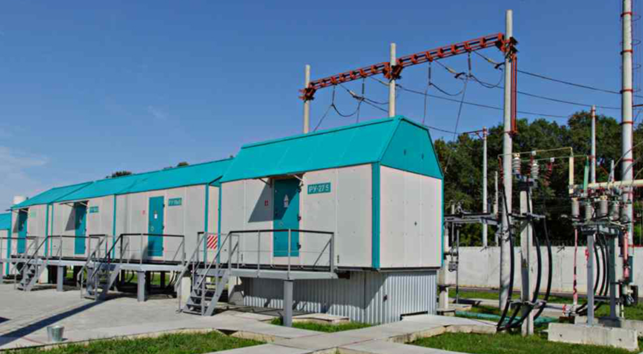
Разработка сценариев допуска оперативно-ремонтного персонала тяговых подстанций
13/18
СТДМ-Э
ПЕРСПЕКТИВНОЕ РАЗВИТИЕ
Комплекс мер по идентификации сотрудников при допуске на территорию подстанции (электронный именной пропуск, биометрический контроль, видеонаблюдение, устройства позиционирования сотрудника с применением дополнительных устройств (glonass треккер, смартфон, смарт-часы);
Электромагнитные устройства доступа, в зависимости от вида работ к необходимым защитным средствам (по характеру работы, предусмотренной в электронном наряде-допуске), и необходимых помещений КРУ.

Slide 14
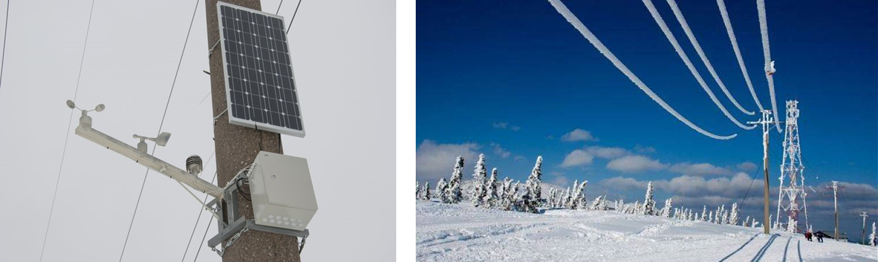
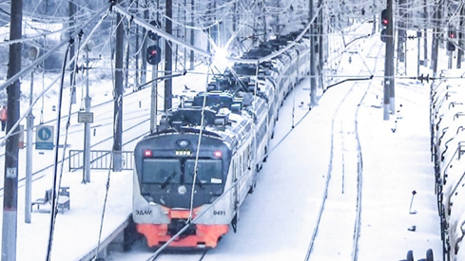
Оснащение СТДМ-Э устройствами мониторинга образования гололеда на участках контактной сети и воздушных линий автоблокировки
14/18
СТДМ-Э
ПЕРСПЕКТИВНОЕ РАЗВИТИЕ
Оснащение участков контактной сети, наиболее подверженных образованию гололеда метеостанциями и датчиками геометрических параметров контактной подвески;
Вывод информации на АРМ энергодиспетчера о возникновении гололеда на проводах по уровням тревожности, в зависимости от факторов погодных условий и геометрических отклонений контактной сети, с предоставлением перечня мер (на усмотрение энергодиспетчера), таких как внеочередной осмотр, профподогрев, плавка гололеда.

Slide 15
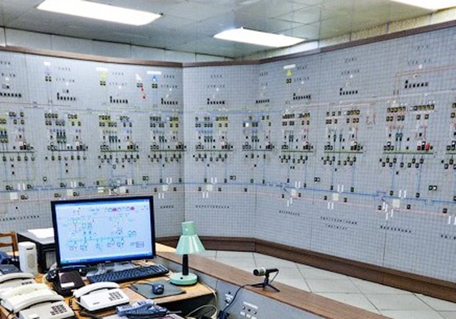
15/18
Выдача приоритетных команд энергодиспетчеру
на основе построения аналитического диагностирования неисправностей
Формирование по программным алгоритмам причин аварийного отключения, на основе имеющихся наборов аварийных сигналов и данных параметров электроснабжения;
Формирование рекомендаций последовательности действий энергодиспетчеру в виде подсказок в зависимости от идентифицированной причины отключения

Slide 16

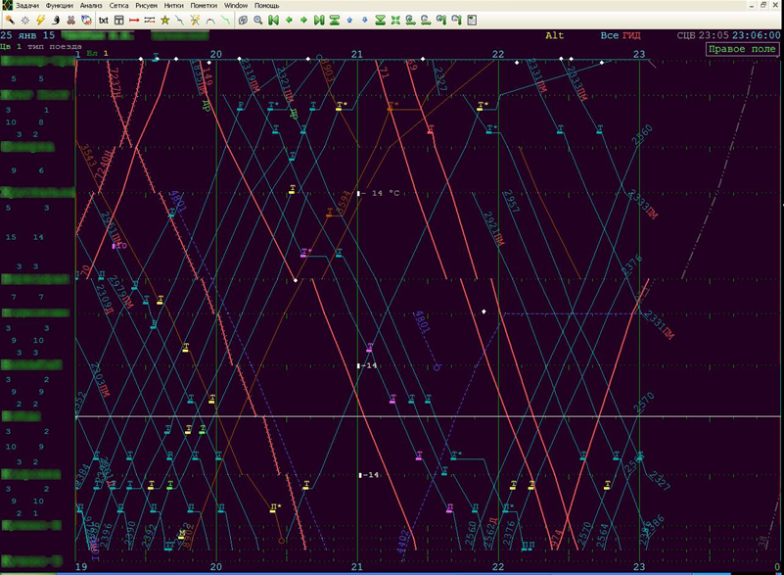
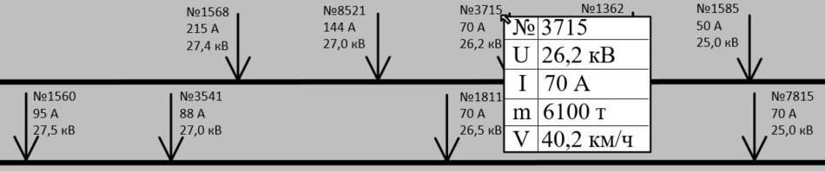
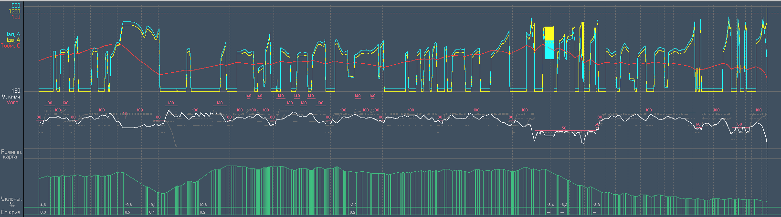
Автоматизированный расчет допустимых межпоездных интервалов с отображением подвижного состава на мнемосхеме участка питания в реальном режиме времени
16/18
Интеграция на мнемосхему участка питания поездного положения в реальном режиме времени, получение данных о параметрах предстоящих поездов и типах электровозов от системы ГИД «Урал-ВНИИЖТ»;
Производство тяговых расчётов в режиме реального времени для предстоящих поездов как в нормальном, так и в вынужденном режимах;
Выдача допустимых межпоездных интервалов поездному диспетчеру по состоянию устройств электроснабжения (загрузке трансформаторов, нагреву контактной сети)

Slide 17
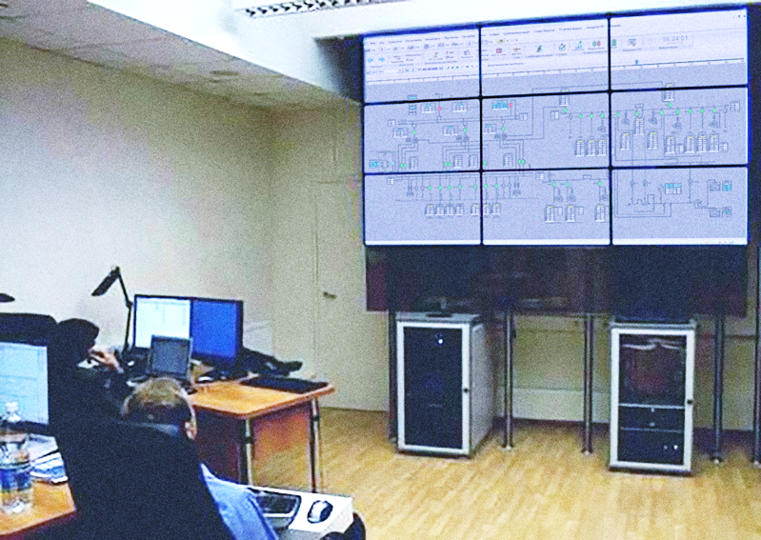
Создание центра мониторинга и диагностирования устройств электроснабжения
(ЦЭДП)
17/18
Обобщение информации о состоянии устройств электроснабжения и централизации ее на уровне дирекции по энергообеспечению;
Обработка оперативно-технологической информации (прием заявок на производство работ с кругов, передачи информации об их согласовании и организации работ по планированию и предоставлению «окон»);
Принятие управленческих и оперативных решений в части эксплуатации электроэнергетического хозяйства железных дорог

